Slide 1






PROYECTO
PLATAFORMA DE GESTIÓN DE INGRESO DE VEHÍCULOS A TALLER
Realizado por
Alexander Aguilera
Bairon Labe
Docente
Fabian Alejandro Alvarez Montenegro

Slide 2






ROADMAP
Análisis y Diseño
Integración y Pruebas
Duración 2 semanas
Duración 2 semanas
Fase 1
Fase 3
Fase 5
Fase 2
Fase 4
Planificación Inicial
Desarrollo de la Plataforma
Implementación y Cierre
Duración 2 semanas
Duración 4 semanas
Duración 2 semanas

Slide 3
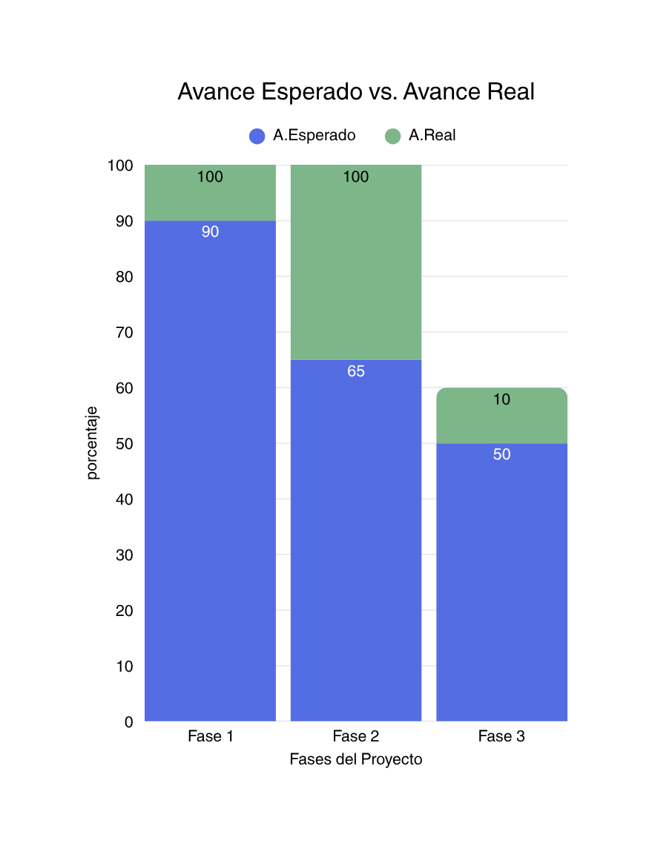
AVANCE
ESPERADO VS. AVANCE REAL
Análisis y Diseño
Iniciada con retaso por tiempo de los colaboradores
Fase 1
Fase 3
Fase 2
Planificación Inicial
Desarrollo de la Plataforma
Completada sin retrasos
Retrasos por disponibilidad del equipo

Slide 4


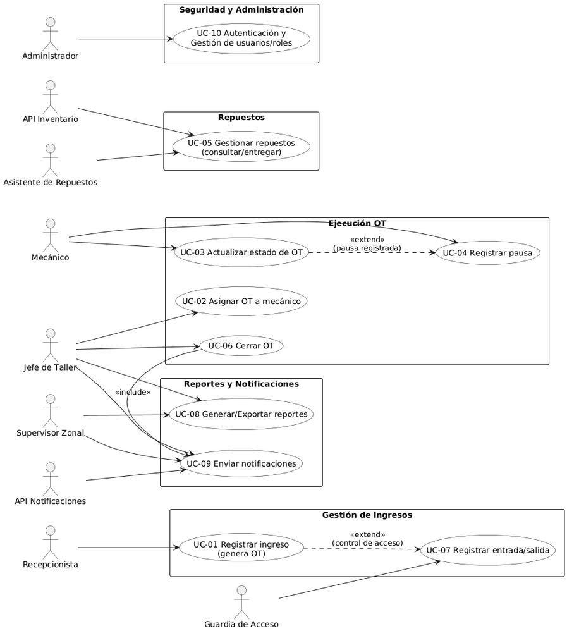
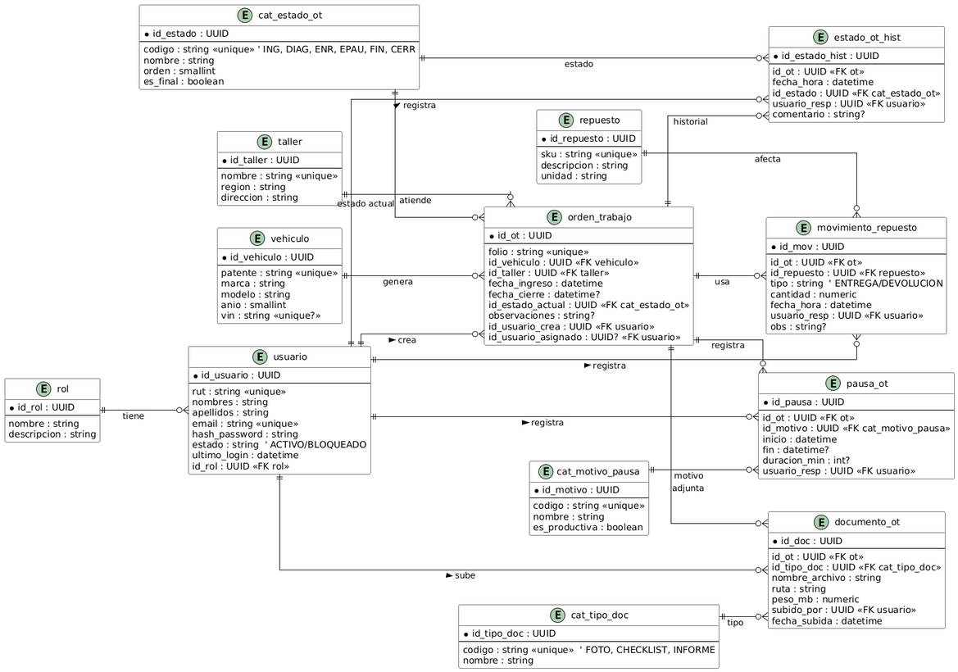
EVIDENCIAS CASO DE USO Y DIAGRAMA DE ENTIDAD-RELACION

Slide 5
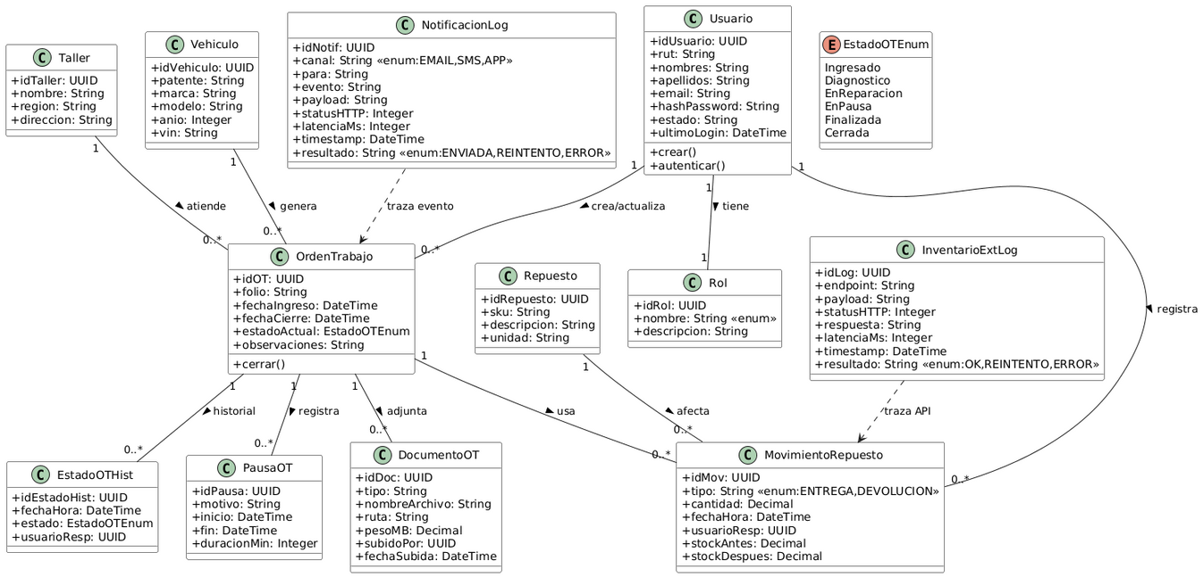
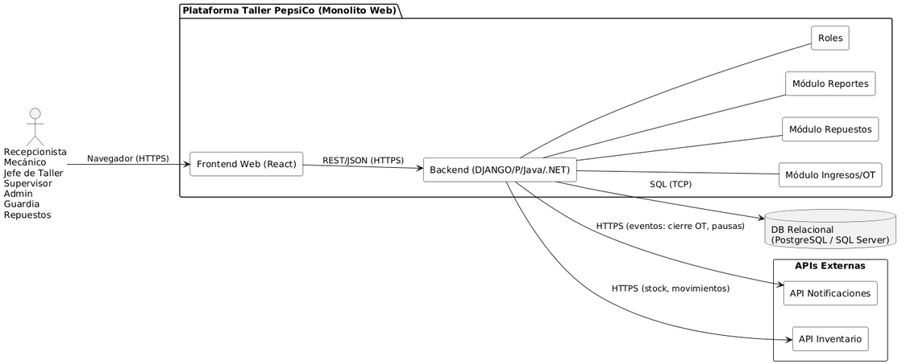
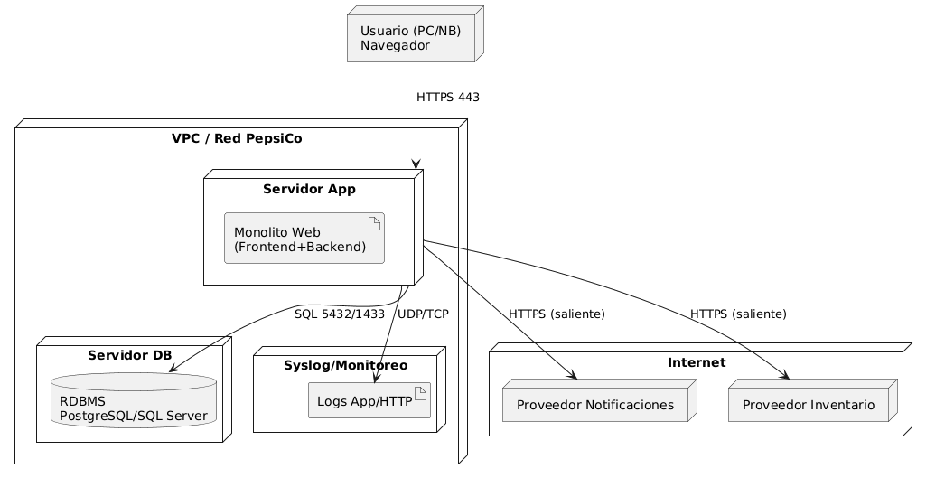
EVIDENCIAS DIAGRAMA DE CLASES Y LOGICO

Slide 6


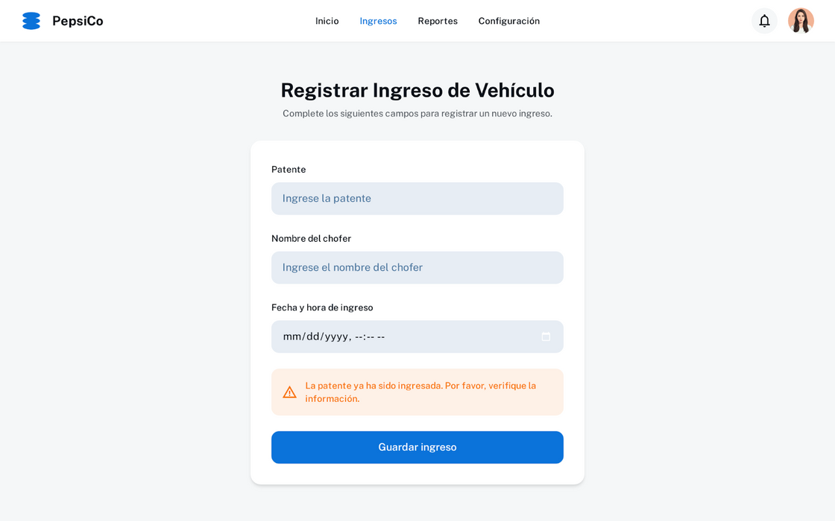
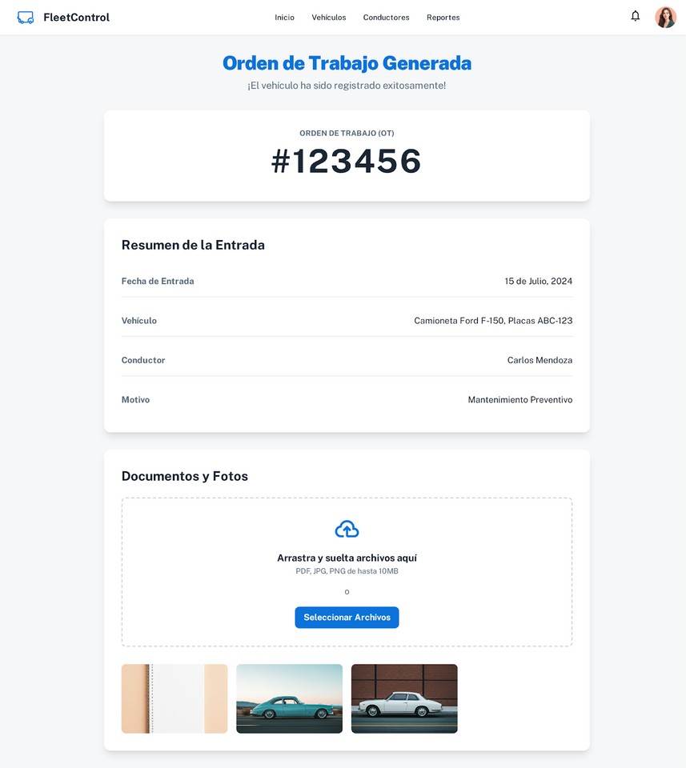
MOCKUPS
Módulo de Ingreso y Recepción
01
02

Slide 7
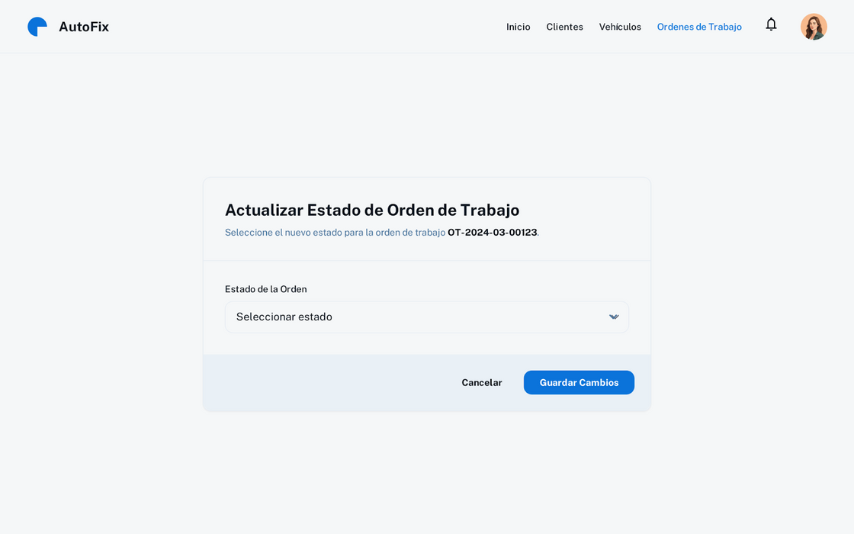
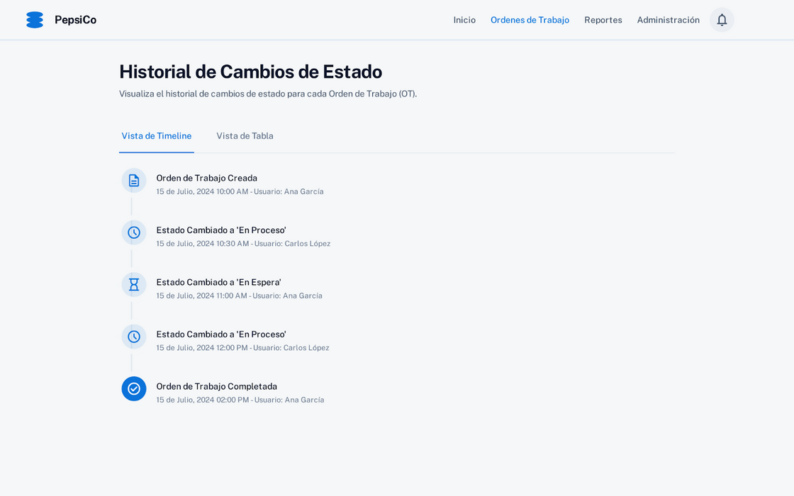
MOCKUPS
Módulo de Órdenes de Trabajo
01
02

Slide 8
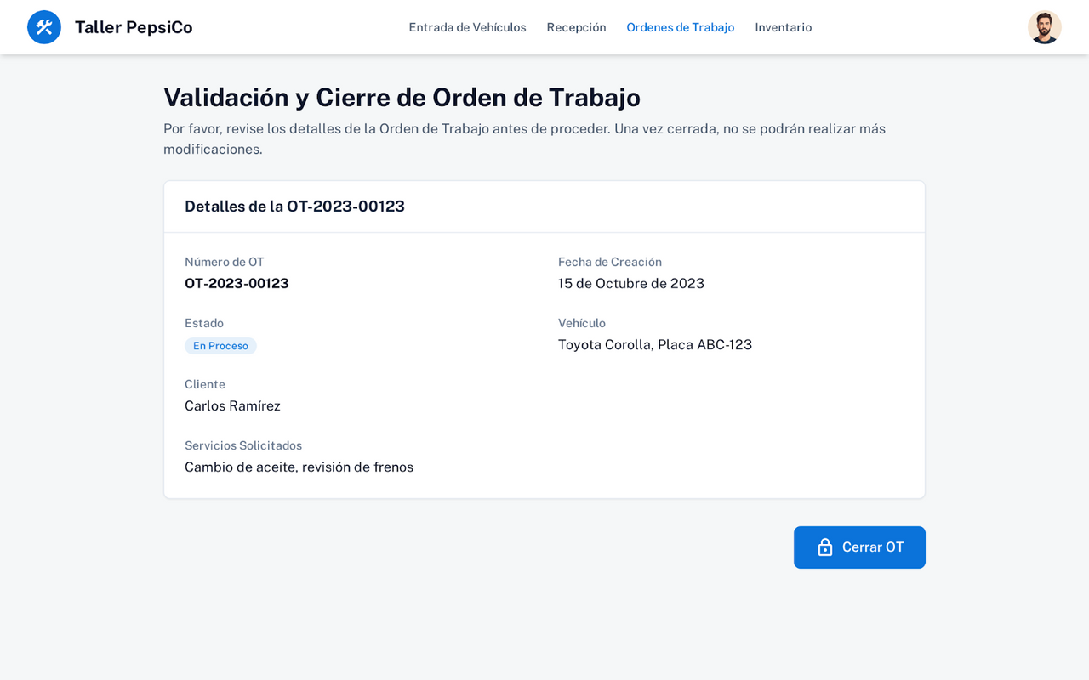
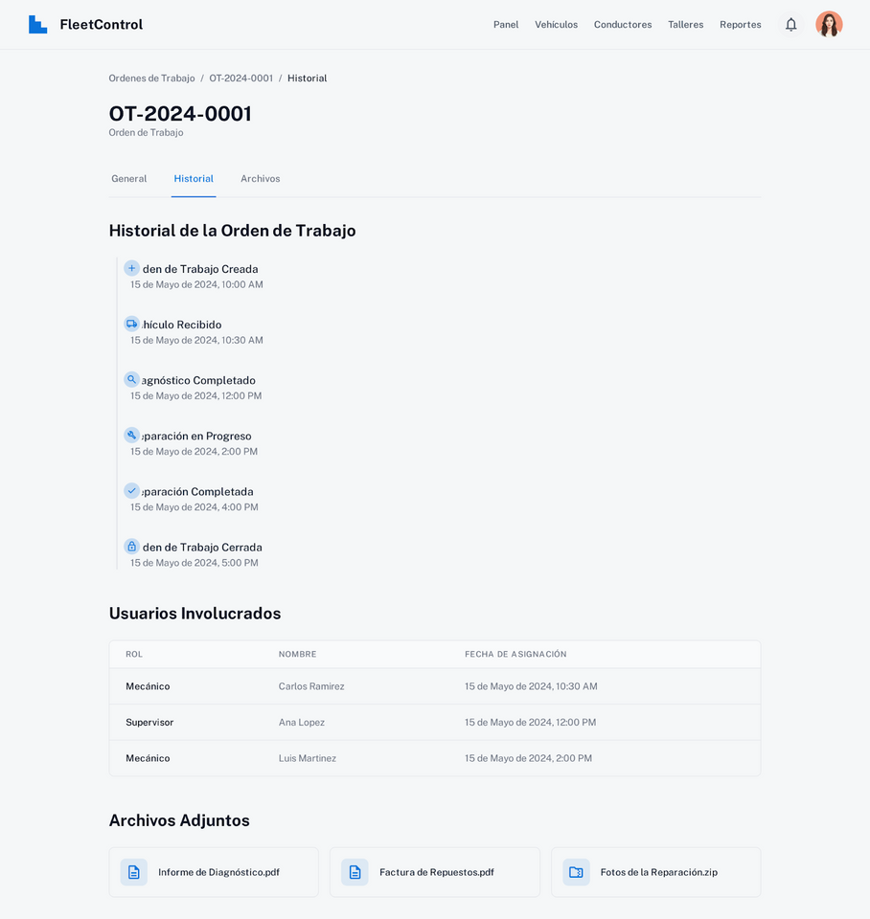
MOCKUPS
Módulo de Órdenes de Trabajo
03
04

Slide 9
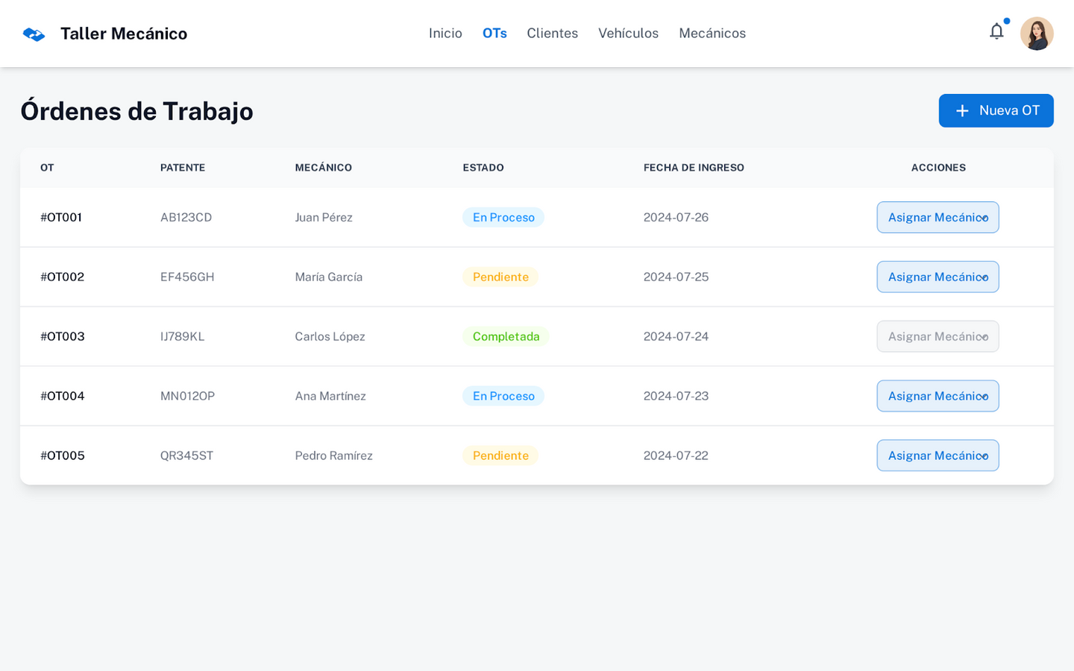
MOCKUPS
Módulo de Órdenes de Trabajo
05

Slide 10
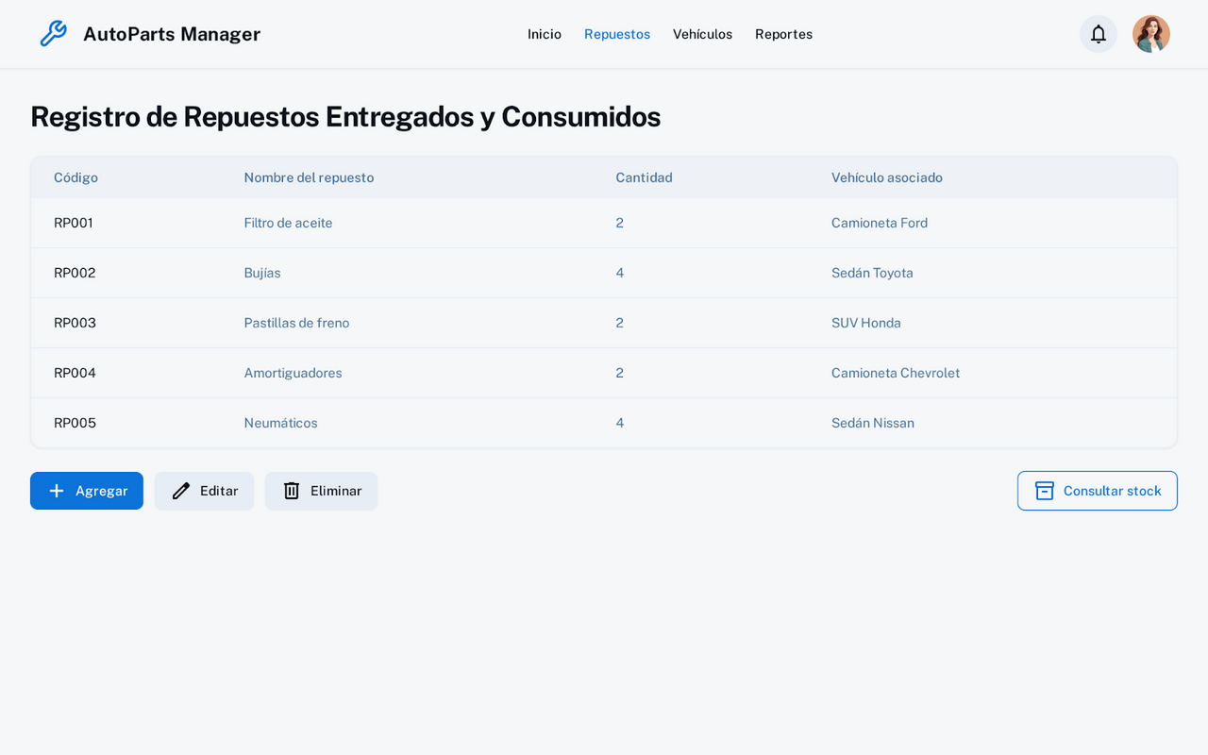
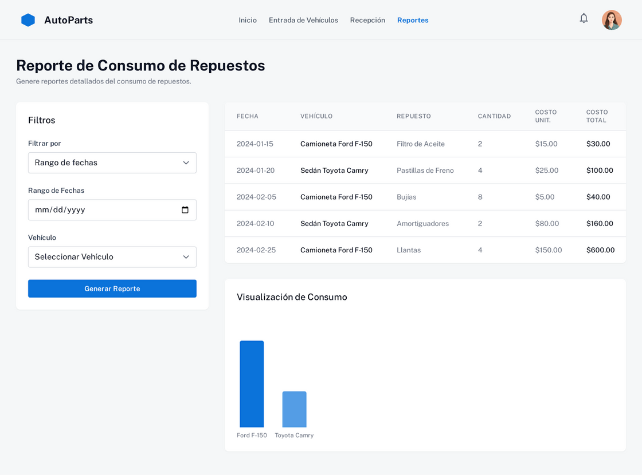
MOCKUPS
Módulo de Repuestos e Insumos
01
02

Slide 11
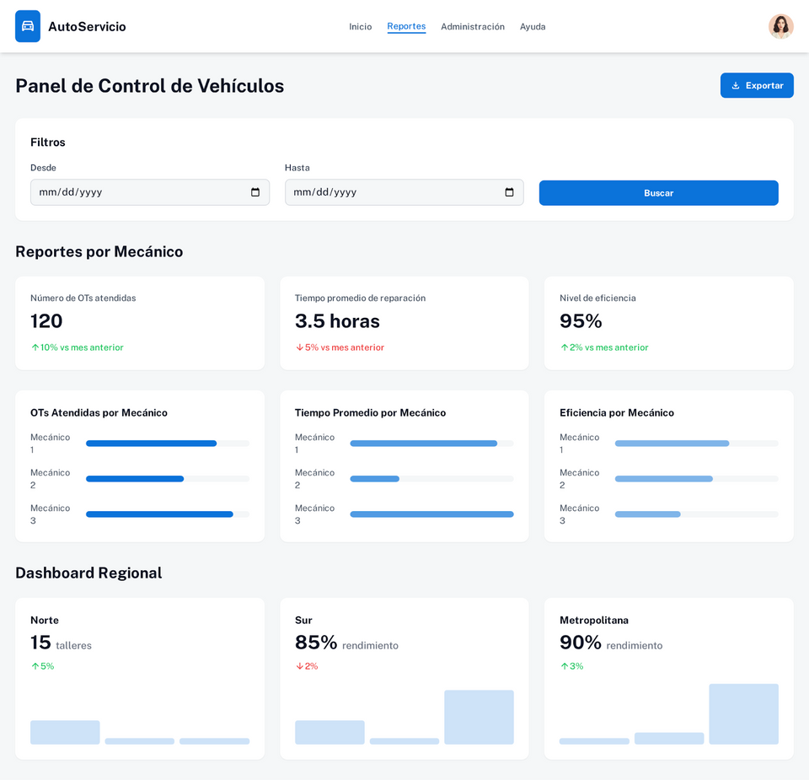
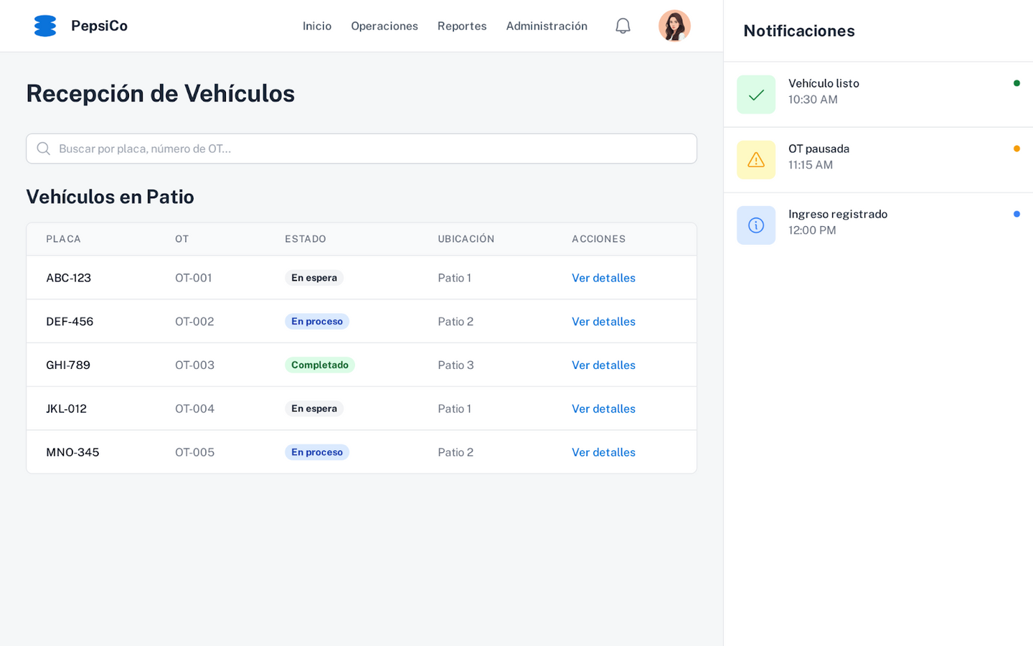
MOCKUPS
Módulo de Supervisión y Reportes
Módulo de Notificaciones
01
02

Slide 12
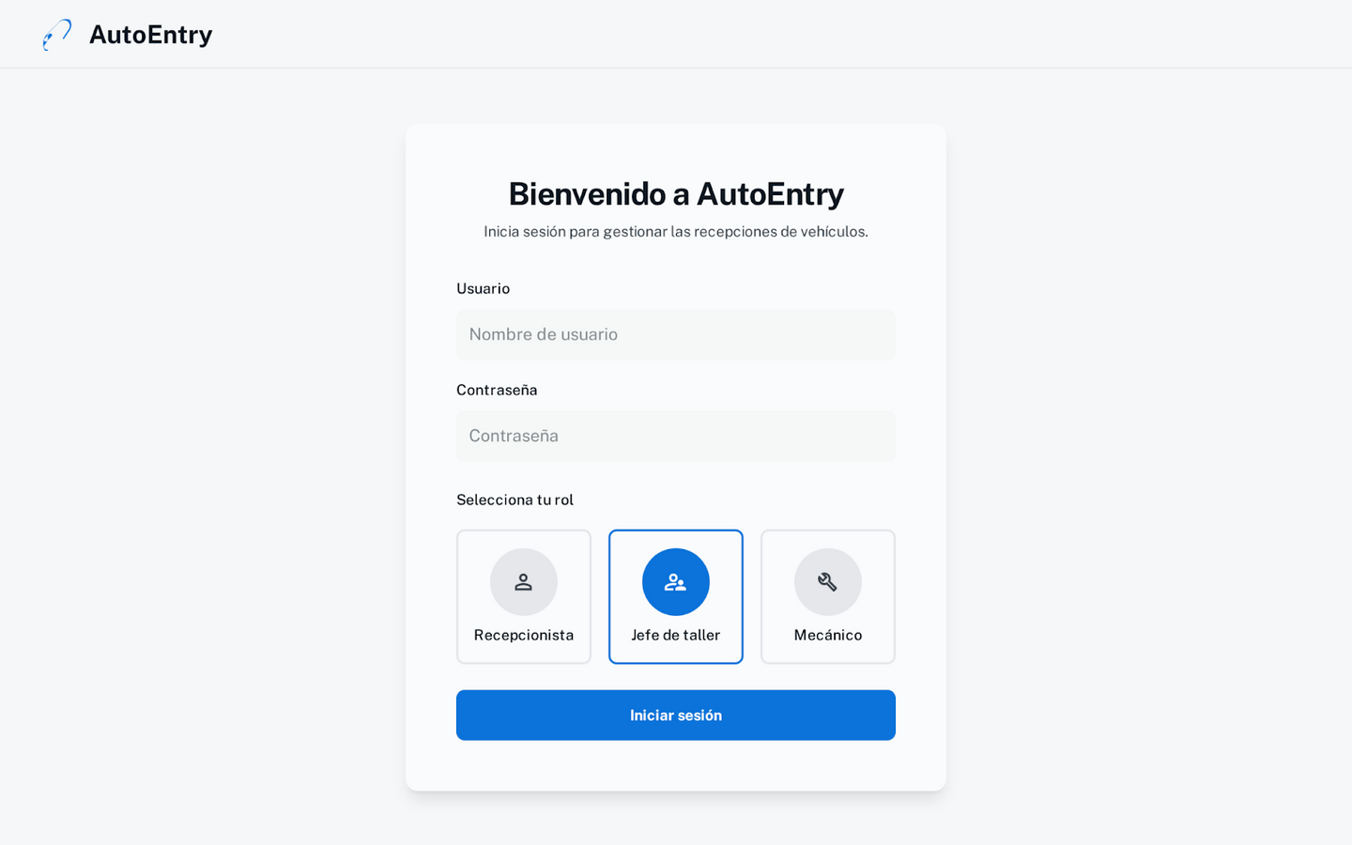
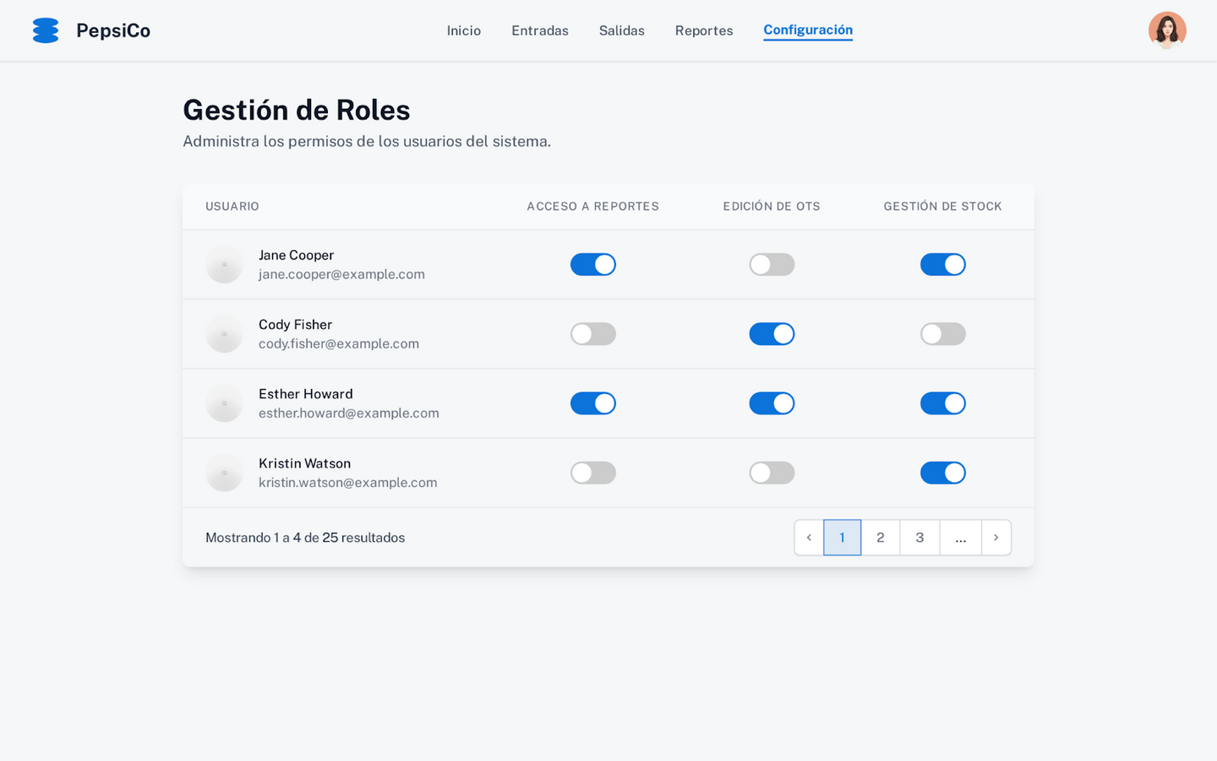
MOCKUPS
Módulo de Seguridad y Auditoría
01
02

Slide 13
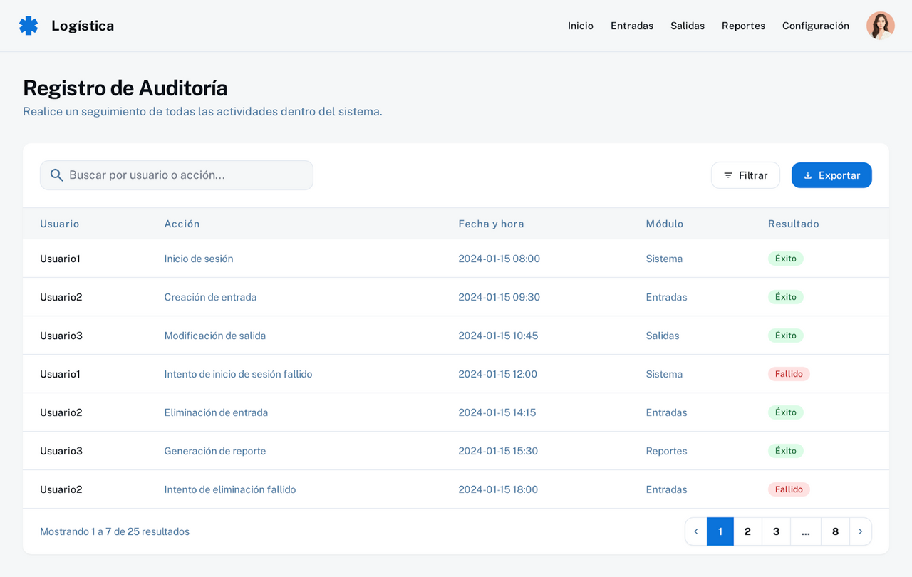
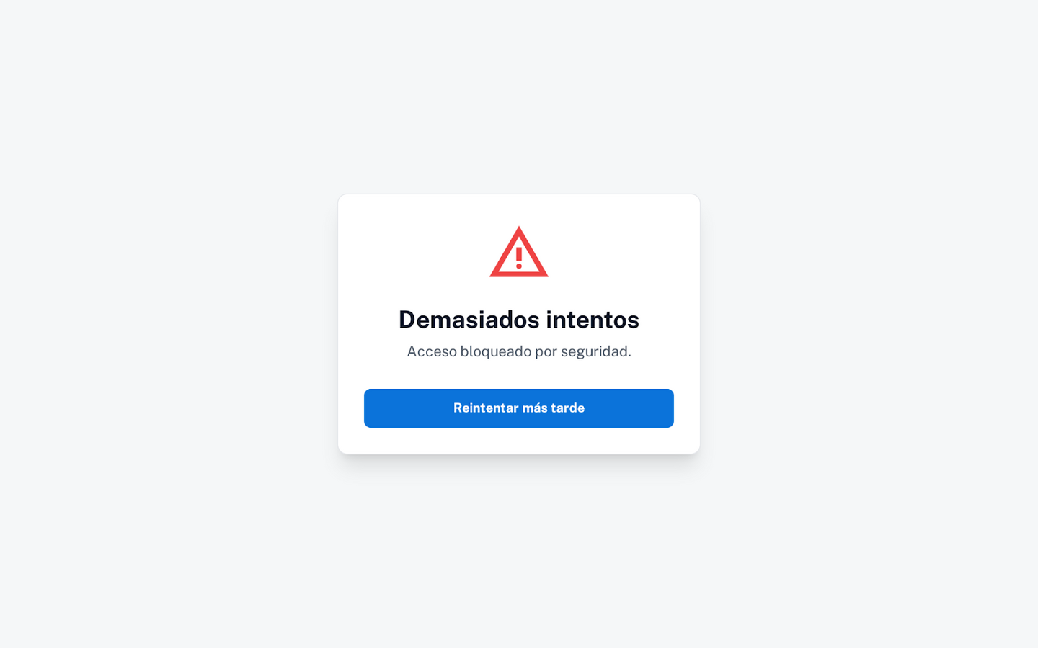
MOCKUPS
Módulo de Seguridad y Auditoría
03
04

Slide 14


ISSUES, FACILITADORES Y AJUSTES
dificultades
Facilitadores
Ajustes
Limitación de tiempo disponible por parte de los integrantes.
Reajuste de fechas para sincronizar desarrollo y validaciones.
División clara de roles (PM, Desarrollador, QA).
Uso de herramientas colaborativas: GitHub, VSCode, Figma, Oracle.
Reorganización del cronograma: inicio de Fase 3 extendido una semana.
Priorización de los módulos más críticos (registro de ingresos y estados).
Ver tema base de datos temporal

Slide 15




PRÓXIMOS PASOS
Nuestro objetivo sigue siendo entregar un MVP funcional y validado dentro del plazo académico
Completar los módulos restantes (documentos/fotos, notificaciones, reportes).
Ejecutar pruebas unitarias e integración (Fase 4).
Preparar documentación y validaciones finales.

Slide 16
MUCHAS GRACIAS

